Slide 1
Poradnik dla ósmoklasisty
Opracowała: Aneta Prus

Slide 2
Jak wybrać DOBRĄ szkołę ponadpodstawową:
Wybierając szkołę i zawód powinniśmy uwzględnić nasze wewnętrzne i zewnętrzne zasoby:
Zainteresowania
Umiejętności, zdolności
Predyspozycje zawodowe
Charakter i temperament
Wartości
Stan zdrowia
Ścieżki zawodów i kształcenia oraz aktualny rynek pracy

Slide 3
Jeśli masz problem z określeniem
swoich zasobów skorzystaj z pomocy
doradcy zawodowego w Twojej
szkole lub w najbliższej poradni
psychologiczno - pedagogicznej.

Slide 4
Po zakończeniu szkoły podstawowej uczeń może wybrać następujące ścieżki
kształcenia:
liceum ogólnokształcące (matura) - studia
liceum ogólnokształcące - szkoła policealna
liceum ogólnokształcące - kursy kwalifikacyjne
technikum (matura) - studia
technikum - szkoła policealna
technikum (matura) - szkoła policealna - studia
technikum - kursy kwalifikacyjne
branżowa szkoła I stopnia - branżowa szkoła II stopnia
branżowa szkoła I stopnia - branżowa szkoła II stopnia (matura) - studia
branżowa szkoła I stopnia – liceum ogólnokształcące dla dorosłych –
szkoła policealna
branżowa szkoła I stopnia – liceum ogólnokształcące dla dorosłych
(matura) – studia
branżowa szkoła I stopnia - kursy kwalifikacyjne (KKZ

Slide 5
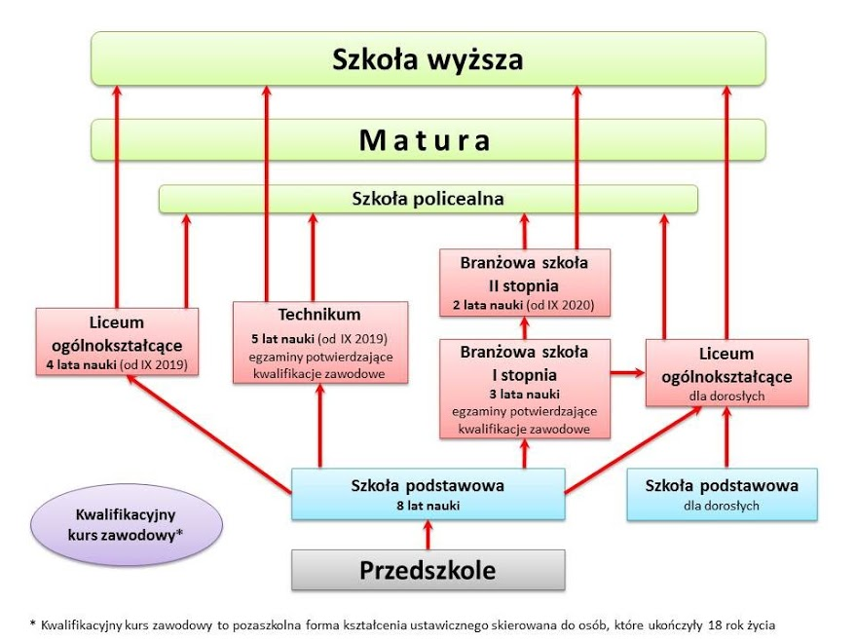

Slide 6
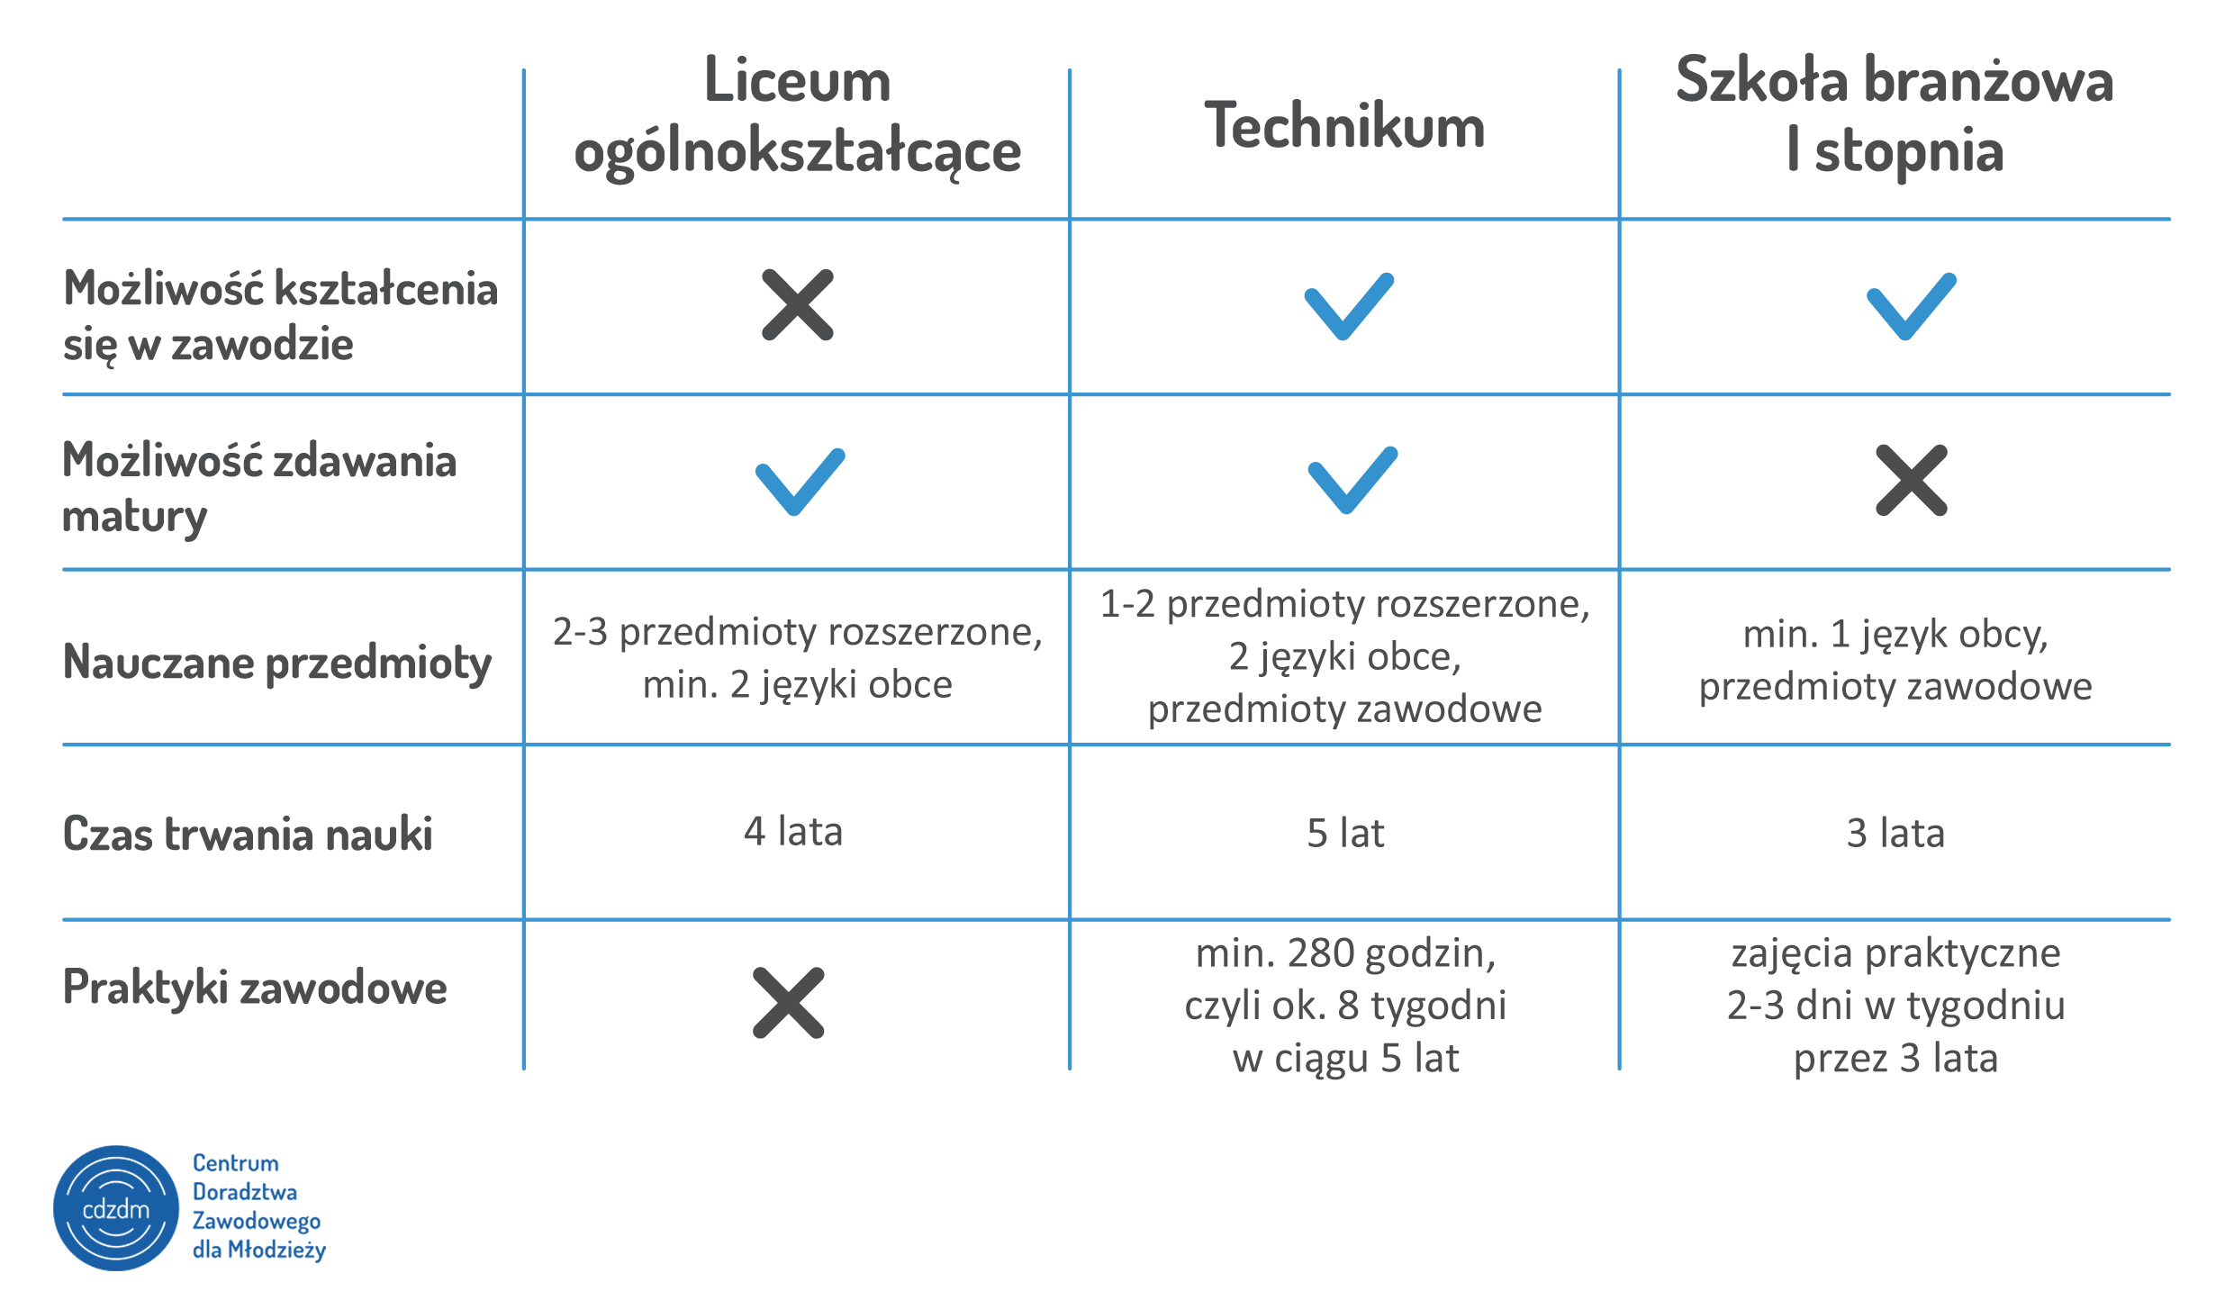

Slide 7
LO - MATURA - STUDIA
LO - SZKOŁA POLICEALNA
Bez świadectwa maturalnego można kontynuować naukę
w szkołach policealnych lub na kwalifikacyjnych kursach zawodowych

Slide 8
TECHNIKUM – MATURA – STUDIA
TECHNIKUM – SZKOŁA POLICEALNA
TECHNIKUM – KURSY KWALFIKACYJNE
Bez świadectwa maturalnego można kontynuować naukę
w szkołach policealnych lub na kwalifikacyjnych kursach zawodowych.

Slide 9
BRANŻOWA SZKOŁA I STOPNIA -
BRANŻOWA SZKOŁA II STOPNIA lub LO dla dorosłych
BRANŻOWA SZKOŁA I STOPNIA -KURSY KWALIFIKACYJNE

Slide 10
P Y T A N I A I O D P O W I E D Z I
P: W jaki sposób mój stan zdrowia może mieć wpływ na wybór szkoły i zawodu?
Odp.: Stan zdrowia odgrywa istotną rolę w wyborze naszej kariery. Może bowiem ograniczać nasz wybór zawodu (tzw. przeciwwskazania do wykonywania danego zawodu).
Pamiętaj, że do podjęcia nauki w szkole ponadpodstawowej typu technikum lub branżowej szkoły I stopnia, niezbędne będzie orzeczenie lekarza medycyny pracy.
Więcej na temat przeciwwskazań do wykonywania danego zawodu możesz przeczytać - https://www.cdzdm.pl/PL-H101/dysfunkcje-zdrowotne-ograniczajace-wybor-zawodu.html

Slide 11
Kryteria i daty tegorocznej rekrutacji:
możesz ubiegać się o przyjęcie do dowolnej liczby szkół/oddziałów
objętych systemem rekrutacji
elektroniczna rekrutacja obywa się przez system Omikron https://rekrutacje-krakow.pzo.edu.pl/omikron-public/
jeżeli ubiegasz się o przyjęcie do szkoły, w której rekrutacja przebiega poza
systemem rekrutacji elektronicznej (np. szkoła prywatna) składasz dokumenty bezpośrednio w tej szkole
możesz ustalić własną listę preferencji, czyli kolejność szkół i oddziałów,
którymi jesteś zainteresowany,

Slide 12
Kryteria i daty tegorocznej rekrutacji
jeżeli będziesz ubiegał się o przyjęcie do oddziału dwujęzycznego lub
oddziału klasy wstępnej, będziesz zobowiązany do uzyskania pozytywnego
wyniku sprawdzianu kompetencji językowych lub predyspozycji
językowych przeprowadzonego w terminie wyznaczonym przez dyrektora
danej szkoły
rekrutacja do oddziałów sportowych, szkół mistrzostwa sportowego
i oddziałów przygotowania wojskowego wymaga uzyskania pozytywnego
wyniku próby sprawności fizycznej oraz bardzo dobrego stanu zdrowia
potwierdzonego orzeczeniem lekarza podstawowej opieki zdrowotnej
listy uczniów przyjętych do oddziałów sporządzone są na podstawie sumy
punktów uzyskanych z przeliczenia wyników egzaminu ósmoklasisty, ocen
z przedmiotów uwzględnianych w rekrutacji oraz dodatkowych osiągnięć
wymienionych na świadectwie ukończenia szkoły podstawowe

Slide 13
Kryteria i daty tegorocznej rekrutacji
laureaci i finaliści ogólnopolskich olimpiad przedmiotowych
organizowanych dla uczniów szkół podstawowych, laureaci konkursów
przedmiotowych o zasięgu wojewódzkim i ponadwojewódzkim,
organizowanych przez kuratorów oświaty oraz laureaci konkursów dla
uczniów szkół i placówek artystycznych, organizowanych przez ministra
właściwego do spraw kultury i ochrony dziedzictwa narodowego lub
Centrum Edukacji Artystycznej, będą przyjmowani w pierwszej kolejności
w przypadku ubiegania się do oddziałów dwujęzycznych, sportowych
i oddziałów przygotowania wojskowego wymagane jest uzyskanie
pozytywnego wyniku sprawdzianu uzdolnień językowych lub próby
sprawności fizycznej)
po wprowadzeniu ocen i pozostałych informacji do systemu, program
komputerowy liczy punkty i kwalifikuje uczniów do danego oddziału.

Slide 14
PUNKTY W REKRUTACJI:
Do szkoły ponadpodstawowej bierzemy pod uwagę:
Wyniki z egzaminu ósmoklasisty – max 100pkt
Aktywność na rzecz innych ludzi – 3 pkt
Świadectwo z wyróżnieniem (tzw. pasek) – 7 pkt
Szczególne osiągniecia (konkursy, olimpiady) - max 18 pkt

Slide 15
PUNKTY W REKRUTACJI:
Oceny ze świadectwa: z języka polskiego, matematyki i dwóch
wybranych zajęć edukacyjnych. Oceny z tych przedmiotów przeliczamy
na następujące punkty:
celujący – 18 pkt
bardzo dobry – 17 pkt
dobry – 14 pkt
dostateczny – 8 pkt
dopuszczający – 2 pkt

Slide 16
Terminy rekrutacji czyli co trzeba zrobić i kiedy:
od 13-05-2024 | do 04-07-2024 | Złożenie wniosku (podpisanego przez co najmniej jednego rodzica/prawnego opiekuna) wraz z dokumentami o przyjęcie do klasy I publicznej szkoły ponadpodstawowej (dot. oddziałów ogólnodostępnych).

Slide 17
Terminy rekrutacji czyli co trzeba zrobić i kiedy:
od 13-05-2024 do 27-05-2024
Złożenie wniosku (podpisanego przez co najmniej jednego rodzica/prawnego opiekuna) wraz z dokumentami o przyjęcie do klasy I publicznej szkoły ponadpodstawowej, w której dla kandydatów przeprowadza się:
sprawdzian kompetencji językowych – dotyczy szkoły dwujęzycznej, oddziału dwujęzycznego lub oddziału międzynarodowego,
sprawdzian predyspozycji językowych – dotyczy szkoły dwujęzycznej, oddziału dwujęzycznego, w którym utworzono klasę wstępną,
sprawdzian uzdolnień kierunkowych – dotyczy szkoły, w której jest realizowany program nauczania wymagający od kandydatów szczególnych indywidualnych predyspozycji,
próby sprawności fizycznej - dotyczy szkoły sportowej, mistrzostwa sportowego, oddziału sportowego, oddziału mistrzostwa sportowego lub oddziału przygotowania wojskowego.

Slide 18
Terminy rekrutacji czyli co trzeba zrobić i kiedy
od 28-05-2024 do 28-06-2024
Przeprowadzenie odpowiednio: sprawdzianu kompetencji językowych,
sprawdzianu predyspozycji językowych, sprawdzianu uzdolnień kierunkowych,
prób sprawności fizycznej.
Dyrektor szkoły ustala i podaje do publicznej wiadomości szczegółowy termin przeprowadzenia sprawdzianu lub prób sprawności fizycznej, a dla kandydatów, którzy z przyczyn zdrowotnych lub losowych nie mogli do niego przystąpić wyznacza dodatkowy termin.

Slide 19
Terminy rekrutacji czyli co trzeba zrobić i kiedy:
02-07-2024
Podanie do publicznej wiadomości przez komisję rekrutacyjną listy kandydatów, którzy uzyskali pozytywny wynik odpowiednio: sprawdzianu kompetencji językowych, sprawdzianu predyspozycji językowych, sprawdzianu uzdolnień kierunkowych, prób sprawności fizycznej.

Slide 20
Terminy rekrutacji czyli co trzeba zrobić i kiedy:
od 21-06-2024 do 04-07-2024
Uzupełnienie wniosku o przyjęcie do klasy I publicznej szkoły ponadpodstawowej o świadectwo ukończenia szkoły podstawowej i zaświadczenie o wyniku egzaminu ósmoklasisty.

Slide 21
Terminy rekrutacji czyli co trzeba zrobić i kiedy:
11-07-2024 godz. 12:00
Podanie do publicznej wiadomości przez komisję rekrutacyjną listy kandydatów zakwalifikowanych i kandydatów niezakwalifikowanych.

Slide 22
Terminy rekrutacji czyli co trzeba zrobić i kiedy:
od 11-07-2024 do 15-07-2024 godz. 15:00
Potwierdzenie woli przyjęcia do klasy I publicznej szkoły ponadpodstawowej, do której kandydat został zakwalifikowany w postaci przedłożenia:
oryginału świadectwa ukończenia szkoły podstawowej,
oryginału zaświadczenia o wynikach egzaminu ósmoklasisty, o ile nie zostały one złożone w uzupełnieniu wniosku o przyjęcie do szkoły,
zaświadczenia lekarskiego zawierającego orzeczenie o braku przeciwwskazań zdrowotnych do podjęcia praktycznej nauki zawodu (w przypadku kandydatów do szkoły prowadzącej kształcenie zawodowe (art. 134 ust. 1 pkt 2 ww. ustawy)),
orzeczenia lekarskiego o braku przeciwwskazań zdrowotnych do kierowania pojazdami (w przypadku kandydatów do szkoły prowadzącej kształcenie w zawodzie, dla którego podstawa programowa kształcenia w zawodzie szkolnictwa branżowego przewiduje przygotowanie do uzyskania umiejętności kierowania pojazdem silnikowym (art. 134 ust. 1 pkt 4 ww. ustawy),
orzeczenia psychologicznego o braku przeciwwskazań psychologicznych do kierowania pojazdem silnikowym (w przypadku kandydatów do szkoły prowadzącej kształcenie w zawodzie, dla którego podstawa programowa kształcenia w zawodzie szkolnictwa branżowego przewiduje

Slide 23
Terminy rekrutacji czyli co trzeba zrobić i kiedy:
16-07-2024 godz. 12:00
Podanie do publicznej wiadomości przez komisję rekrutacyjną listy kandydatów przyjętych i kandydatów nieprzyjętych.

Slide 24
Elektroniczna rekrutacja do szkół ponadpodstawowych odbywa się za pośrednictwem systemu OMIKRON
Na stronie elektronicznego systemu rekrutacji możliwe będzie:
Zapoznanie się z ofertą szkół biorących udział w elektronicznej rekrutacji (pozycja menu Informator o ofercie). Po wyświetleniu oferty szkoły będzie możliwe zapoznanie się z danymi teleadresowymi szkoły oraz z listą klas/grup rekrutacyjnych, w tym z informacją o punktowanych przedmiotach.
Zapoznanie się z zasadami rekrutacji oraz terminarzem (pozycja Zasady rekrutacji,Terminarz).
Zarejestrowanie wniosku (pozycja Zarejestruj).

Slide 25
zapoznanie się z zasadami naboru oraz terminarzem rekrutacji (pozycja Zasady naboru, Terminarz) – panel po lewej stronie

Slide 26
wypełnienie wniosku rekrutacyjnego - opcja Zarejestruj się lub Zaloguj się.

Slide 27
Pamiętaj!
Przy wprowadzaniu wniosku, za pierwszym razem logujesz się za pomocą peselu,imienia i nazwiska. System poprosi Cię o ustalenie hasła i o zapisaniu całego wniosku. Każdym następnym razem będziesz logował się już przez panel: Zaloguj (pesel i hasło)
Po wypełnieniu i zapisaniu wniosku, kandydat (po zalogowaniu) ma możliwość sprawdzenia statusu wniosku na każdym etapie rekrutacji. Ważne jest, abyś po dostarczeniu ocen z egzaminów, świadectwa i swoich osiągnieć upewnił się czy oceny wprowadzone przez szkołę pierwszego wyboru zostały poprawnie wprowadzone do systemu.

Slide 28
P Y T A N I A I O D P O W I E D Z I :
P: Co to jest „szkoła pierwszego wyboru” ?
Odp.: Szkoła pierwszego wyboru to jest szkoła, którą uczeń umieści jako
pierwszą na swojej liście wybranych przez siebie szkół
P: Gdzie i w jaki sposób dostarczamy wniosek do szkół?
Odp.: Kandydat może złożyć wniosek na dwa sposoby:
Osobiście – poprzez wydrukowanie z systemu wniosku, który należy podpisać i
dostarczyć do placówki pierwszego wyboru.
Elektronicznie – poprzez złożenie przez rodziców/prawnych opiekunów e-podpisu.
Warunkiem skorzystania z tej opcji jest posiadanie przez rodziców/prawnych opiekunów
Profilu Zaufanego lub e-dowodu lub podpisu kwalifikowanego). Wybór elektronicznej
formy złożenia wniosku nie wymaga złożenia wersji papierowej w placówce pierwszego wyboru

Slide 29
P Y T A N I A I O D P O W I E D Z I :
P: Czy uczeń dostaje się do wszystkich szkół ze swojej listy i może sobie wybrać szkołę?
Odp.: Nie. Uczeń dostaje się do szkoły, do której spełnia kryteria punktowe. Jeśli nie dostanie się do szkoły, którą ma pierwszą na liście, system przesunie go niżej i tak po kolei, aż do szkoły/oddziału, do którego spełnia wymogi punktowe.

Slide 30
P Y T A N I A I O D P O W I E D Z I :
P.: Czy mogę zmienić kolejność szkół, po tym jak dostarczę wniosek do szkoły pierwszego wyboru?
Odp.: Można, ale należy zwrócić się do szkoły pierwszego wyboru o anulowanie potwierdzenia wniosku w systemie Omikron. Dopóki wniosek nie jest dostarczony do szkoły lub potwierdzony, uczeń może edytować i zmieniać kolejność dowolną ilość razy.

Slide 31
P Y T A N I A I O D P O W I E D Z I :
P: Co jeśli uczeń zapomni hasła do swojego konta w systemie?
Odp.: Jeżeli podczas wypełniania elektronicznego wniosku (który został zapisany)
został podany poprawny adres e-mail w panelu „Dane rodzica lub ucznia”,
w sytuacji utraty hasła, kandydat może je zmienić samodzielnie. Na stronie
systemu należy wybrać opcję „Zapomniałem hasła”.
Należy wprowadzić PESEL kandydata oraz adres e-mail podany podczas
wypełniania wniosku, następnie naciskamy: „Generuj nowe hasło i wyślij na
podany adres e-mail”. Jeżeli uczeń zapomniał wpisać e-maila, aby uzyskać hasło
musi się udać do szkoły pierwszego wyboru.
Jeśli uczeń wypełni wniosek, ale nie kliknie na końcu „zapisz” po wylogowaniu
jego dane zostaną utracone.

Slide 33
Ósmoklasisto!
Planowanie swojej przyszłości
nie jest proste,
ale pamiętaj nie jesteś w tych wyborach sam!

